Slide 1
Скалолазание как форма образовательной деятельности и реализации программ отдыха детей и их оздоровления
Артем Заикин
директор российского филиала САМР,
куратор проекта «Скалодромы в школы» от ФСР

Slide 2
Цель проекта
Включение уроков скалолазания в систему дополнительного образования детей в школах (пилотные проекты с 2019/2020).
Максимальное вовлечение школ к проекту во всех регионах РФ к 2024.
Включение скалолазания как основной урок с 2025.

Slide 3
Предпосылки создания проекта
Российская Федерация значительно отстает по показателю регулярных занятий физической культурой от развитых стран, в которых физическими упражнениями постоянно занимаются до 40 - 50 % населения (в РФ - только 11 %).
Проблемы развития массового спорта (низкие показатели здоровья и физической подготовки детей, молодежи, призывников, количество курильщиков в Российской Федерации, рост алкоголизма и наркомании)
Скалолазание признано Международным Олимпийским комитетом и включено в ОИ в Токио 2020 г. Огромный потенциал России, как спортивной державы, стать лидирующей страной в этой дисциплине.
Слабая пропаганда здорового образа жизни среди учащихся и их семей.
Малый интерес учащихся к актуальной программе физической подготовки.
Поиск дополнительных средств финансирования средних образовательных учреждений.

Slide 4
О пользе детского скалолазания
Гармоничное развитие практически всех групп мышц;
Укрепление костей и суставов;
Развитие логического мышления;
Улучшение навыков моторики и реакции;
Повышение скорости принятия решений;
Воспитывает такие качества как ответственность и взаимовыручка, а также способствует социализации;
Возможность заниматься в любом возрасте и вне зависимости от квалификации;
Игровой характер занятий;
Врожденный характер лазательного навыка.

Slide 5
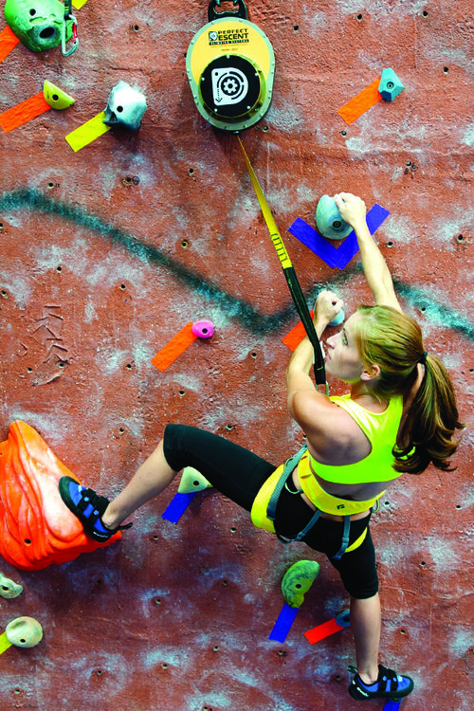
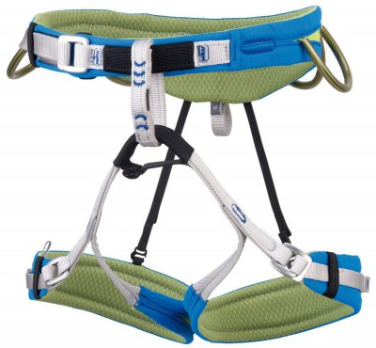
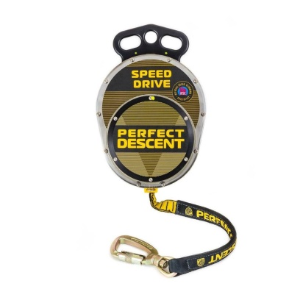
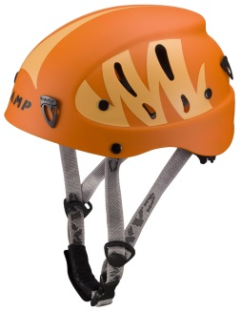
Использование современных технологий для максимальной безопасности

Slide 6
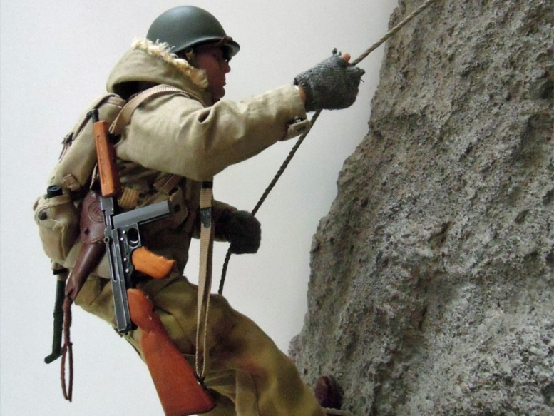
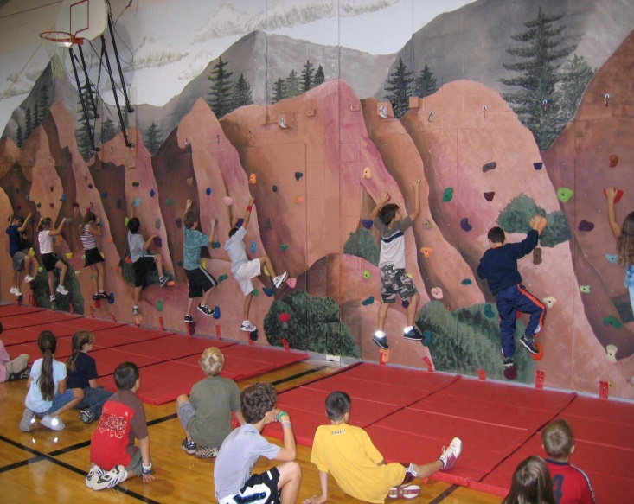
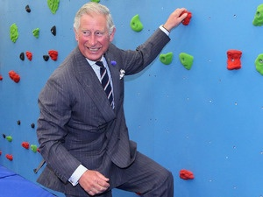
Скалодромы в школах за рубежом
Занятия скалолазанием включены в школьные программы Франции, Италии, Германии, США.
Поддержка на высшем государственном уровне.
Скалолазание включено в систему физической подготовки личного состава силовых структур и спецподразделений.
При строительстве школ уже на этапе проектирования скалодромы включены в проектную документацию.

Slide 7
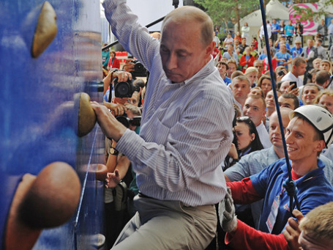

Slide 8
Пилотный проект, Республика Бурятия (с июня 2019)
участие в круглом столе 13.06.2019 (г. Улан-Удэ) при министерстве туризма РБ. Результат - вхождение в проект резолюции для профильных министерств по данному предложению.
Пропаганда через СМИ, вкл. теле эфиры и эл. версии ТВ каналов
Организация встреч с министром образования РБ, министром спорта и молодёжной политики (июнь-август 2019). Результат - намерение провести расширенное заседание с экспертами, профильными комитентами и ведомствами с последующим подписанием договора о намерениях.
Встреча со школой №26 (обсуждение возможности проведения занятий скалолазания для детей в рамках доп. образования).
Встреча с директором спортивной школы олимпийского резерва №2, предмет разговора - включение скалодрома мирового уровня в проектно-сметную документацию строящийся спортивного комплекса.
Проведение переговоров с бизнесом на предмет государственно - частного партнёрства, «СУЭК-Тугнуйский угольный разрез», Улан-Удэнский Авиационный Завод и с другими градообразующими предприятиями. Поиск якорных партнеров и финансовых доноров продолжается.
https://youtu.be/31S6w0gOuQ8
https://youtu.be/iDdAJxyo7Ks
https://tvcom-tv.ru/news/3/74772/
https://www.baikal-daily.ru/news/16/370429/
В рамках проекта в мае 2019 подписано соглашение между ФЦОМОФВ и ФСР

Slide 9
Пример из практики школы №967, 709 (г. Москва). Пилотный проект с 2019.
Педагог – Кувватов Сергей Александрович, Арифуллина Ирина
В начале деятельности количество занимающихся - 15-20 детей, сейчас - 50-55 чел.
7-11 кадетские классы занимаются скалолазанием на физкультуре в школе.
В 2019 стоимость 1-го занятия составляет 400 рублей (2 раза/неделю)
Пополнение бюджета школы на 1,5 млн руб ежегодно.
За период работы скалодрома 2010-2019 были подготовлены призеры московских соревнований, разрядники (юношеские разряды и 3 взрослый, более 60 чел.), самые сильные дети «переданы» в спортивную школу СШОР №24 Москомспорта.
В ноябре 2019 в школе 709 прошли окружные соревнования по скалолазанию на скорость с использованием автостраховок. Приняли участие 5 команд.

Slide 10
Инвестиции в скалодром
Окупаются в среднем в течение 1-2 лет.
Бюджет строительства тренажера 4,8х7,2 м под ключ – 1,5 млн руб (вместе со снаряжением и двумя автостраховками).
Переквалификация педагога (25 тыс руб, курсы ФСР).
Обслуживание автостраховок – 30 тыс. руб, один раз в два года.

Slide 11
Ожидаемые результаты
Включение скалолазания в школьные программы дополнительного образования средних учебных заведений РФ;
Значительное увеличение числа детей и молодежи, регулярно занимающихся скалолазанием;
Создание реальной альтернативы алкоголизму, наркомании, токсикомании, табако курению в детской и молодежной среде;
Сохранение лидирующих позиций российских спортсменов на международной спортивной арене и подготовка кадров к ОИ после 2020 г;
Создание постоянно действующей системы пропаганды скалолазания как одного из элементов здорового образа жизни;
Формирование системы методического и кадрового обеспечения занятий скалолазанием;
Увеличение количества спортивных сооружений для занятий скалолазанием;
Предоставление дополнительного источника финансирования для средних образовательных учреждений и дополнительная мотивация для педагогов дополнительного образования.

Slide 12
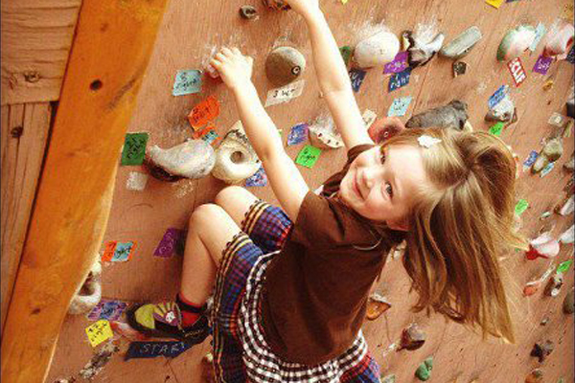
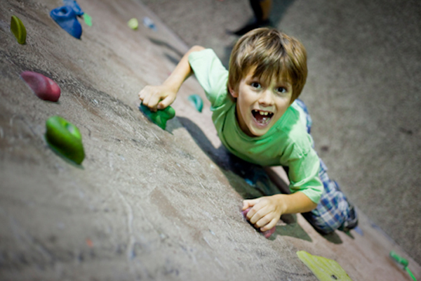
Спасибо за внимание!
Ищем школы для пилотных проектов!
Предоставим методику обучения!
Обучим педагога физкультуры!
Поможем составить бизнес-план!
Контакты:
Заикин Артем Александрович az@camp-russia.ru
Левин Евгений Иосифович levin@c-f-r.ru

